Slide 1
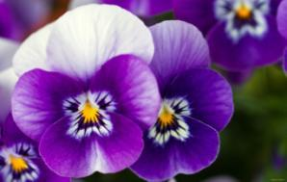
Цветочные фантазии – пластилинография (пластилин по стеклу)
педагог дополнительного образования МАУ ДО ЦТ «Радуга» Каневской район Лепшеева Ольга Юрьевна

Slide 2
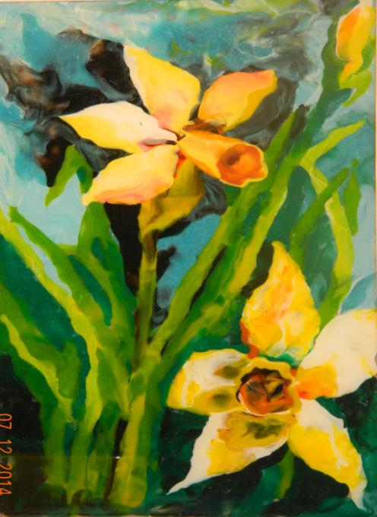
Понятие «ПЛАСТИЛИНОГРАФИЯ» -
имеет два смысловых корня: «графил» – создавать, рисовать, а первая половина слова "пластилин” подразумевает материал, при помощи которого осуществляется исполнение замысла.
Оказывается, пластилин может служить незаменимым художественным средством для работы в живописном жанре. Да, пластилином можно рисовать картины. Это один из самых молодых видов живописи, который стали использовать художники совсем недавно.

Slide 3
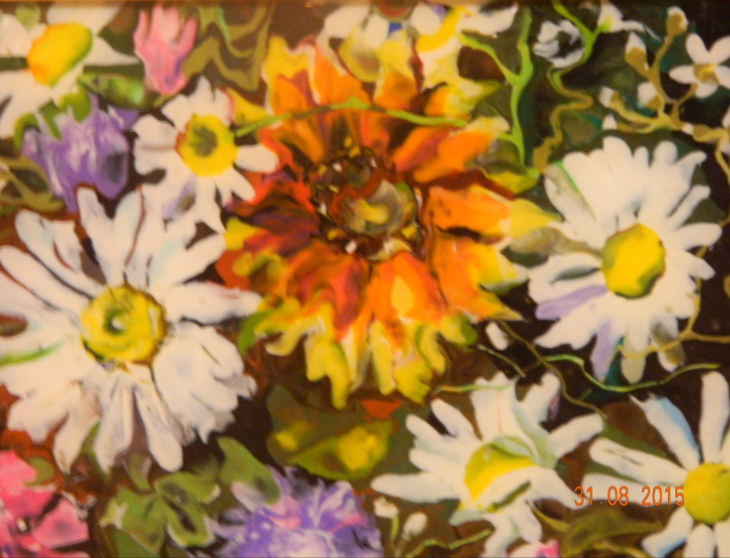

Slide 4
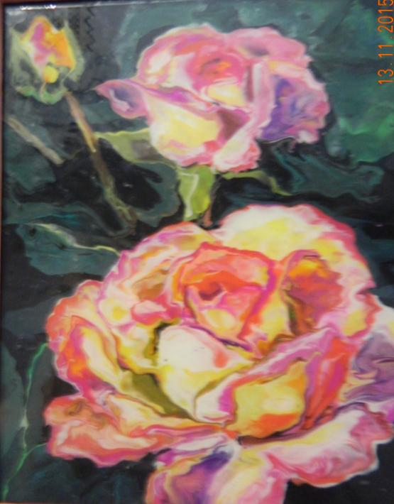
Пластилинография – это техника, принцип которой заключается в создании пластилином лепной картинки на бумажной, картонной или иной основе, благодаря которой изображения получаются более или менее выпуклые, полуобъёмные.
Но мы рассмотрим несколько иную технику, где изображение будет все-таки плоским, находясь под стеклом, либо прочным прозрачным пластиком.

Slide 5
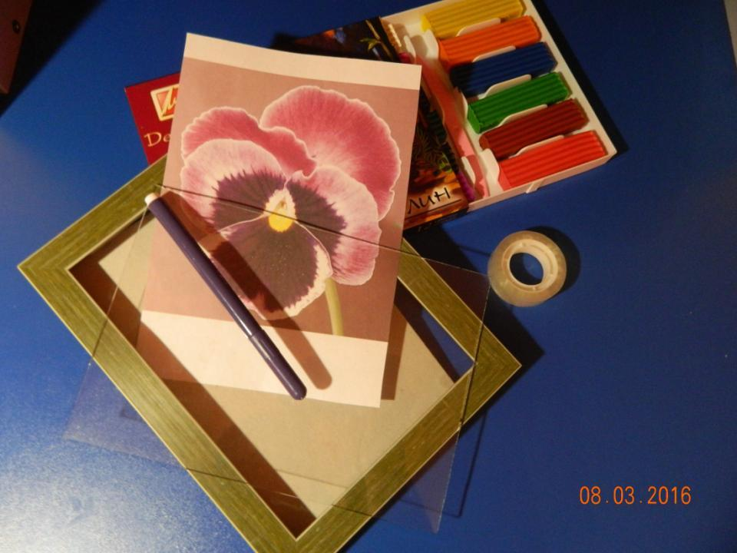
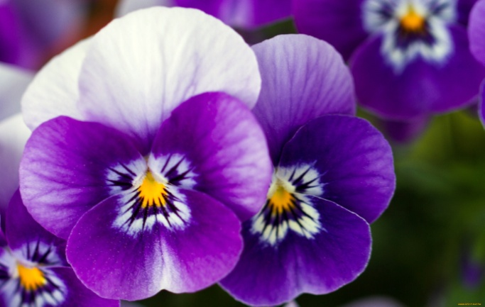

Slide 6
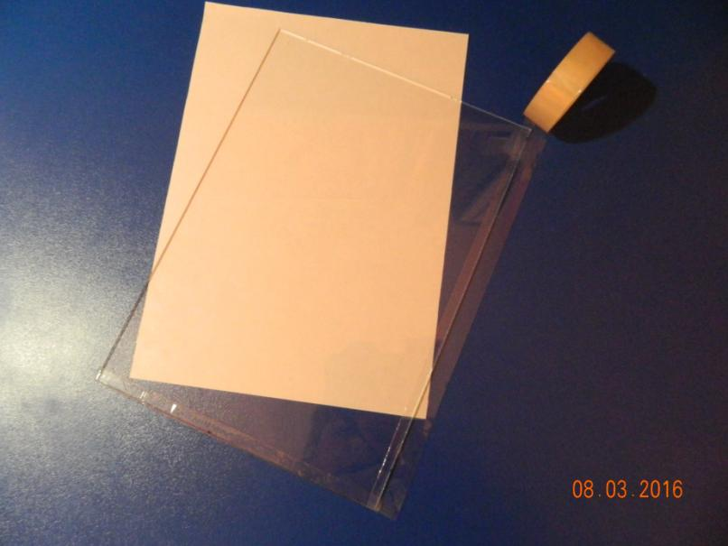
Подготовим стекло к работе, обработав края скотчем

Slide 7
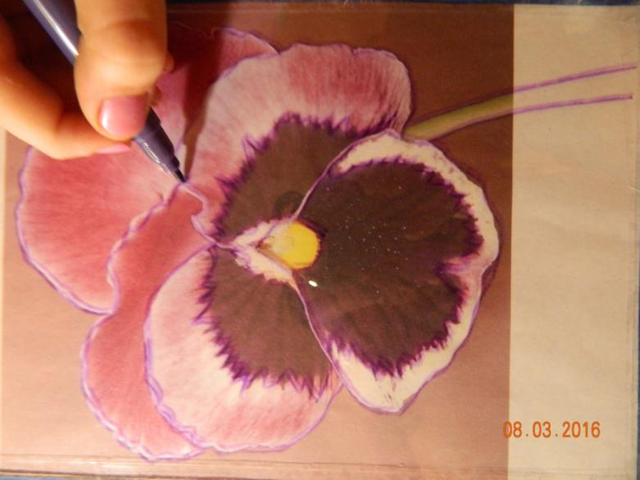
Перенесем рисунок с эскиза на лицевую сторону стекла с помощью фломастера (маркера)

Slide 8
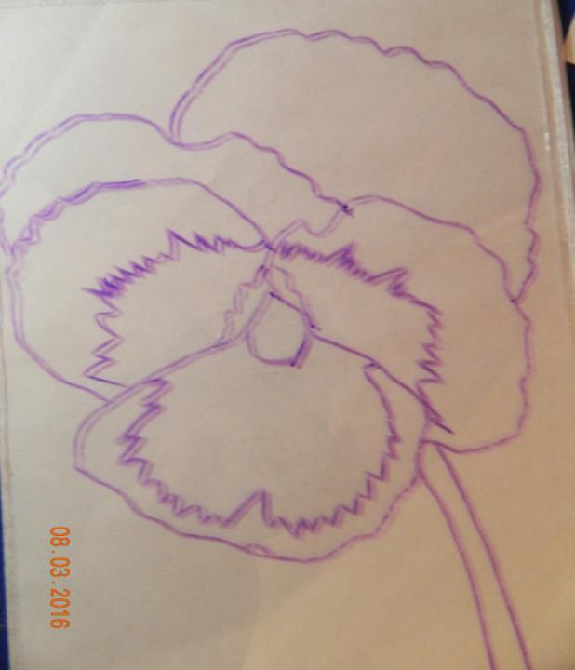

Slide 9
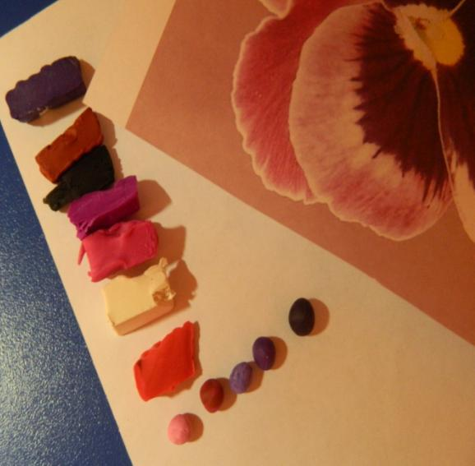
Подготавливаем пластилин к работе, добиваясь разнообразия цветовых оттенков путем тщательного смешивания основных цветов

Slide 10
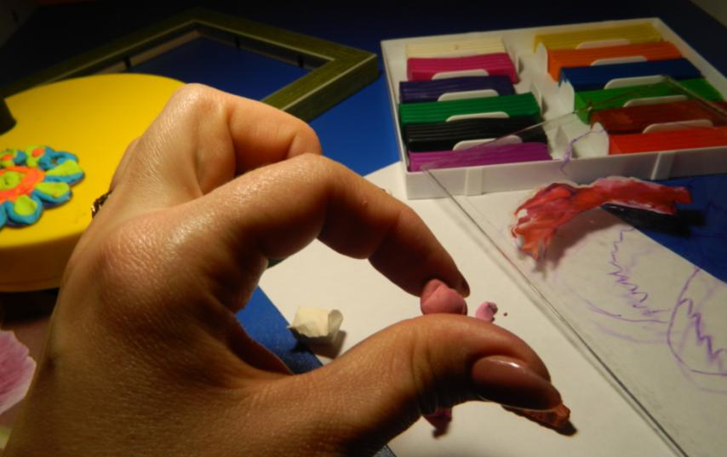
Используя приемы работы с пластилином (скатывание, надавливание, размазывание) заполняем нанесенный контур рисунка с оборотной стороны стекла.

Slide 11
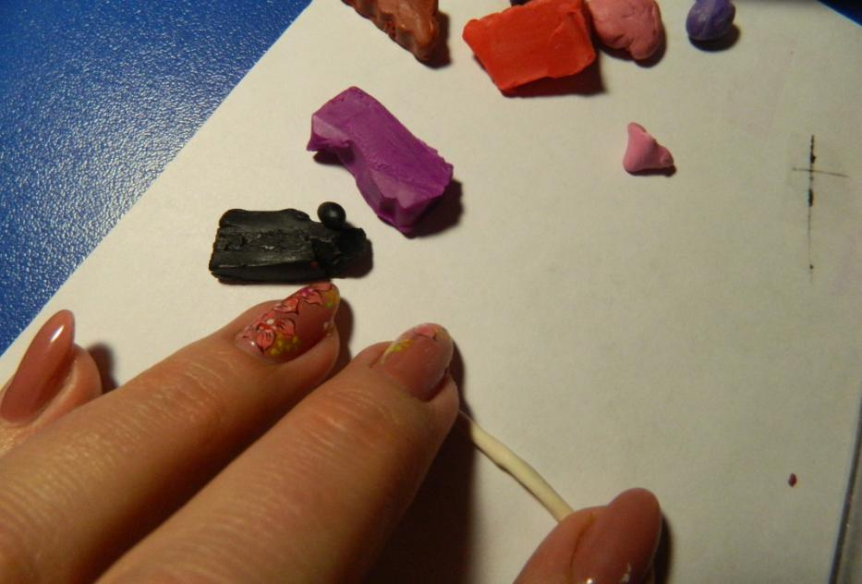

Slide 12
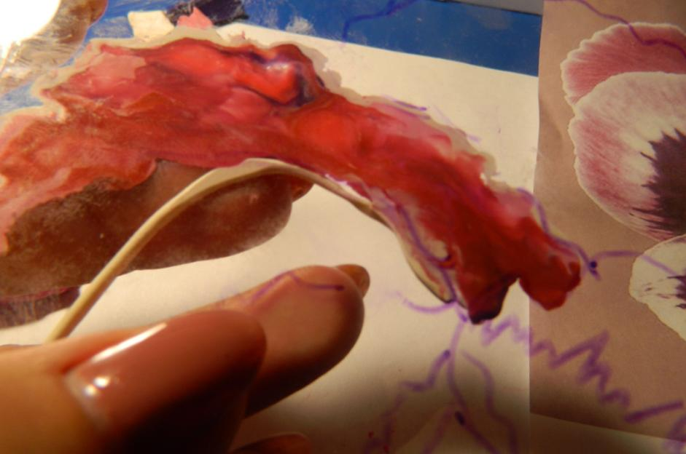

Slide 13
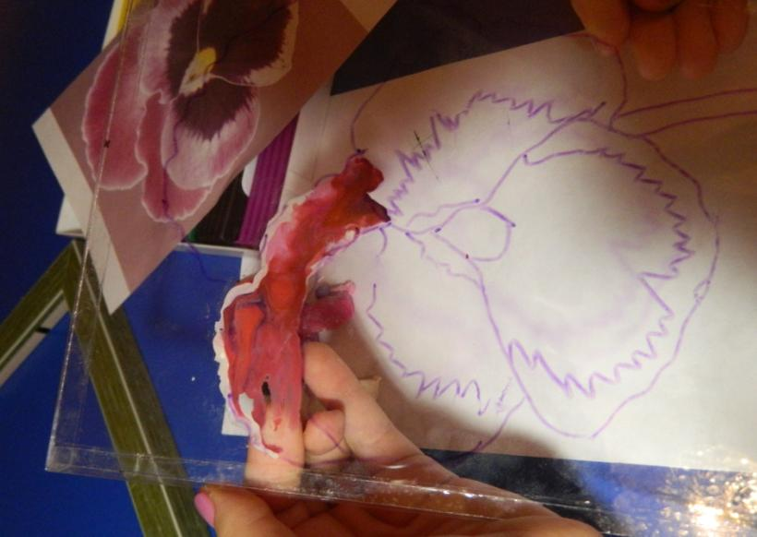
.При выполнении работы стекло всегда держим под наклоном лицевой стороной к себе, нанося пластилин на оборотную сторону.

Slide 14
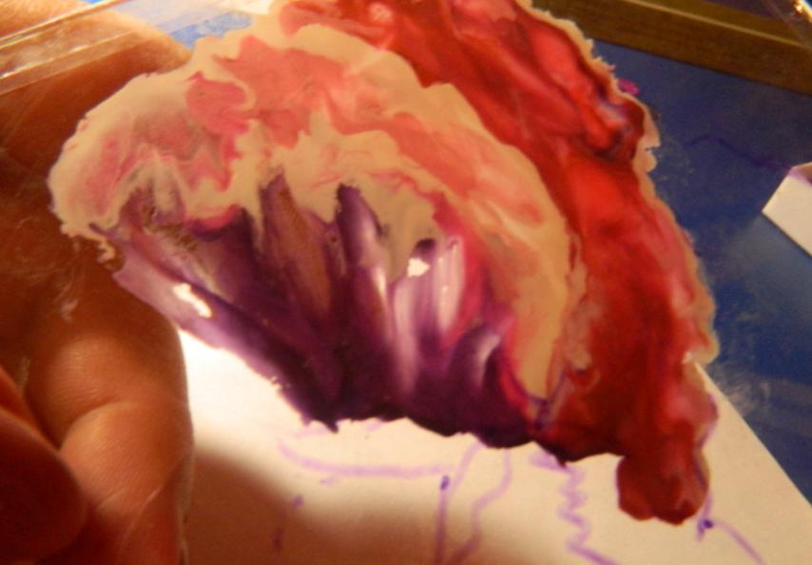
При необходимости можно добиться новых цветовых оттенков в уже нанесенном рисунке двигая палец по пластилину со стороны в сторону или по кругу (в зависимости от рисунка)

Slide 15
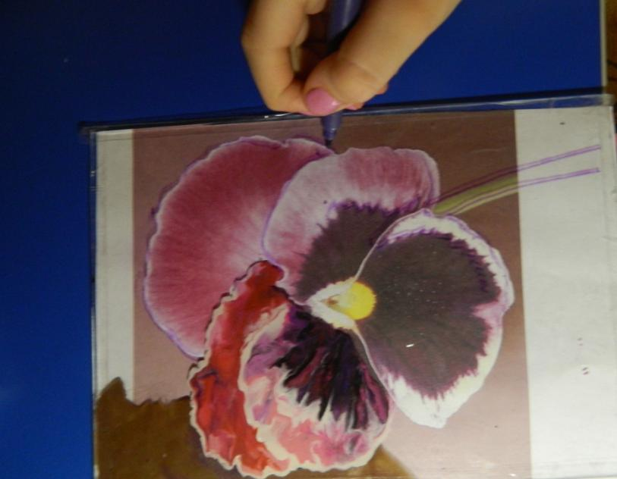
Периодически обновляем фломастером контур

Slide 16
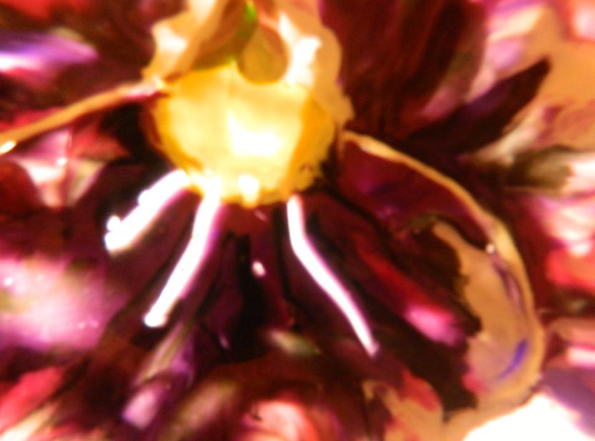
Чтобы добиться тонких линий используем стек, прорисовывая их с оборотной стороны стекла, убирая излишки пластилина. Образовавшиеся пустоты заново заполняем необходимым по рисунку оттенком пластилина.

Slide 17
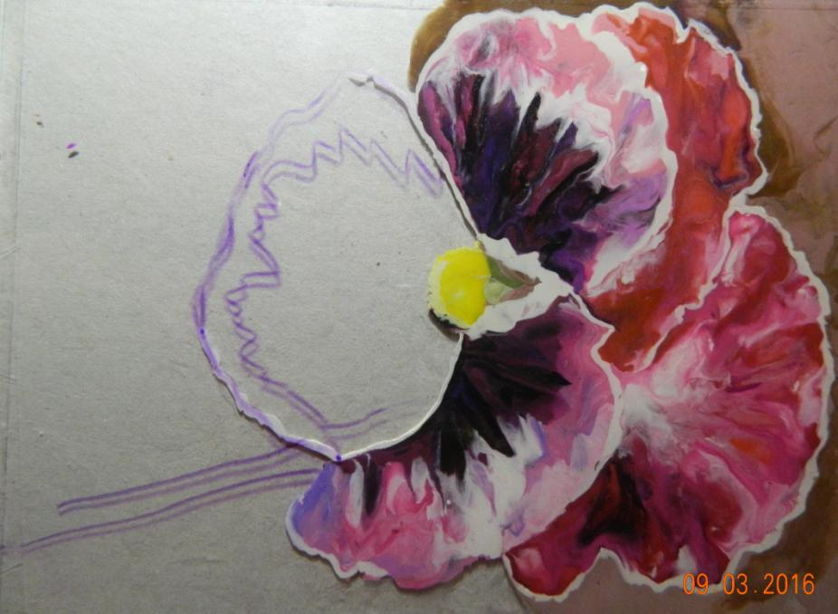

Slide 18
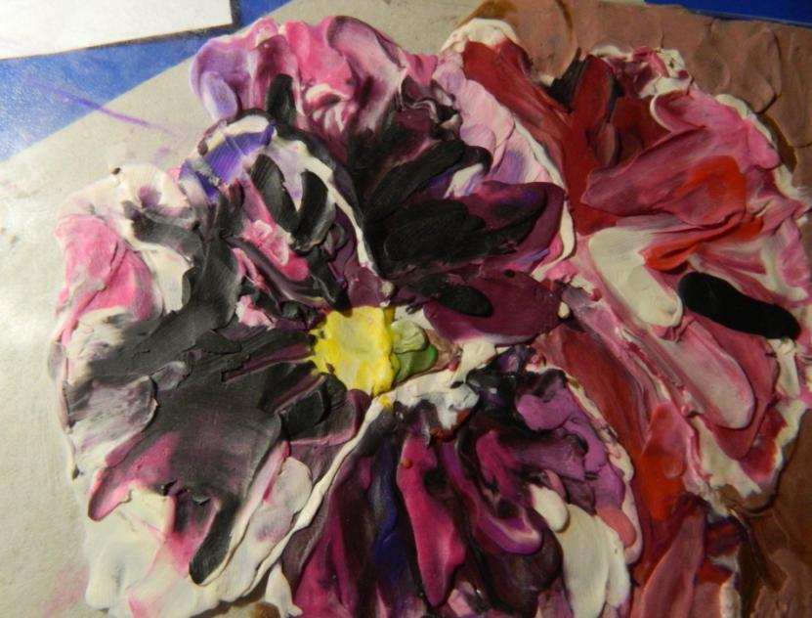
Так выглядит оборотная сторона работы

Slide 19
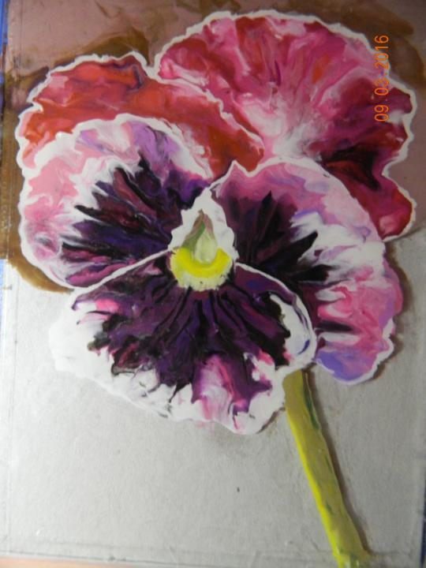
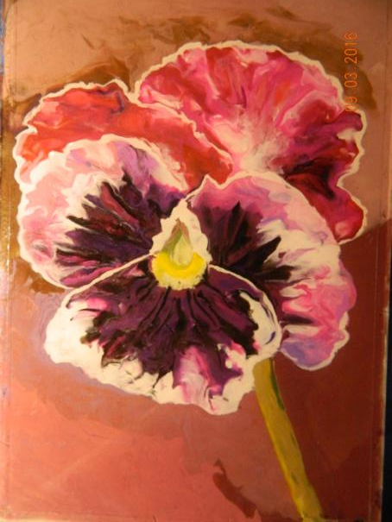

Slide 20
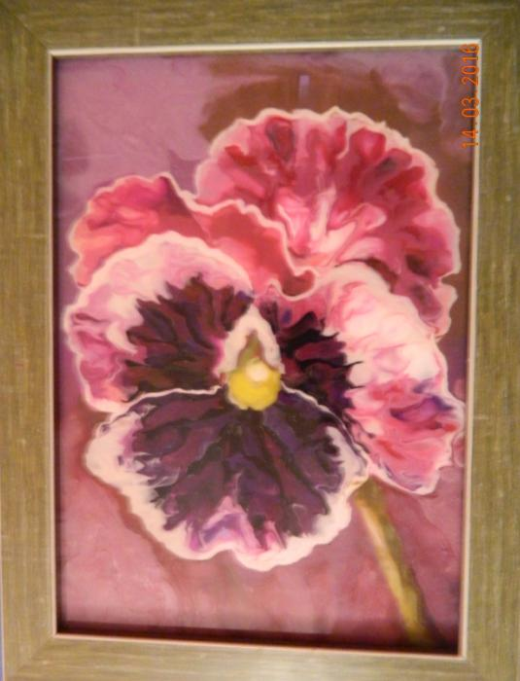
Остается только поместить нашу работу в рамочку

Slide 21
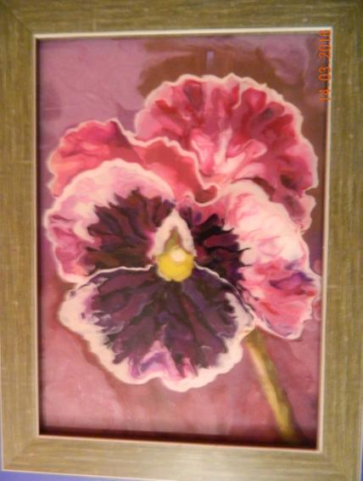
Творческих успехов

